Slide 1
Конференция для 5-6-х классов
30.08.2024

Slide 2
Новый год уже наступает!
Ждут вас за дверью новые чудеса.
Каждый из вас сердцем своим понимает,
Что начинается новая полоса.

Slide 3
Кадровый состав лицея.
Уровень образования педагогических работников соответствует требованиям занимаемых должностей.
Общее количество педагогических работников лицея составляет 35 человек, из них 5 – руководящих работников, 30 – педагогических.
100% учителей имеют высшее образование и полную занятость.

Slide 5
Кадровый состав «Лицея инновационных технологий»
Наличие категорий
Динамика получения ВКК за три года.

Slide 6
Наличие наград у педагогов.
Заслуженный учитель РФ | 2
Нагрудный знак «Отличник народного просвещения» | 3
Нагрудный знак «Почётный работник общего образования РФ | 12
Почётная грамота Министерства образования и науки РФ | 1
Почётное звание «Заслуженный работник образования Хабаровского края» | 1
Памятный знак «За вклад в образование» Администрация г. Хабаровска | 2

Slide 7
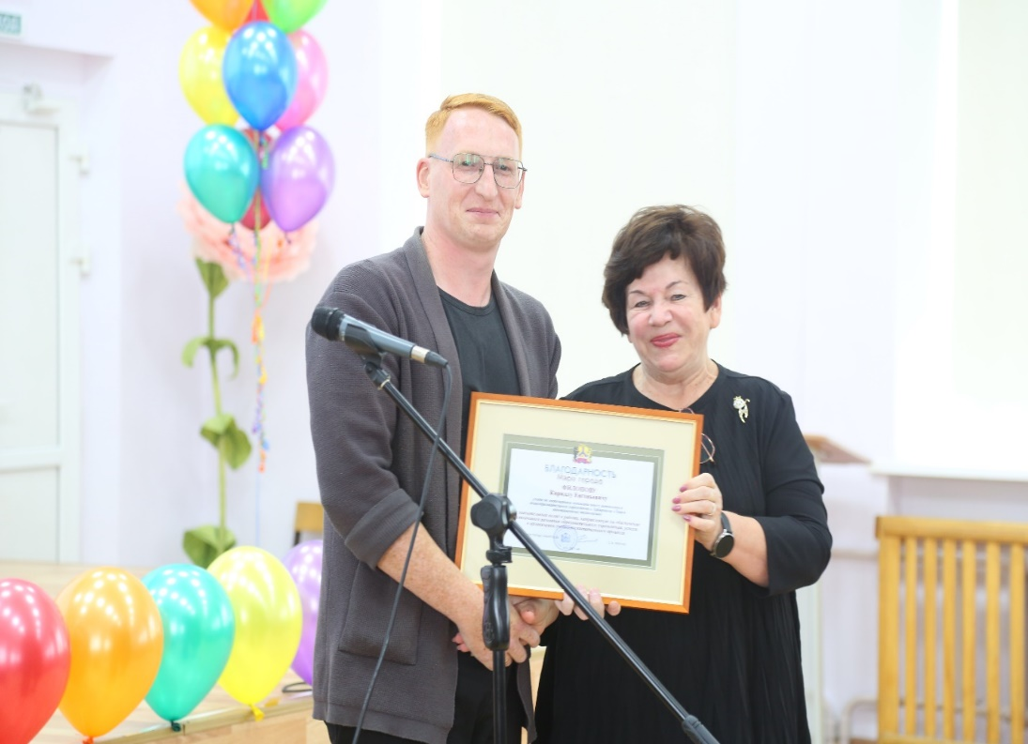
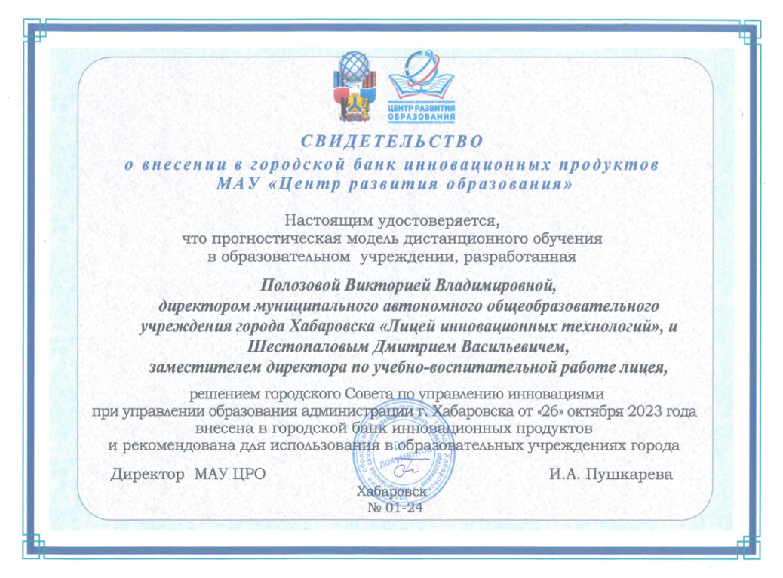

Slide 8
В 2023-2024 учебном году лицей работал в режиме 6-дневной недели, в основной и средней школе занимались 18 классов, в которых на конец учебного года обучалось 492 человека.

Slide 9
По итогам учебного года показатели по лицею следующие:
92 % - процент качества
4,6 – средний балл

Slide 10
Лучшие показатели
11Б 100% - классный руководитель Лавинова Т.В.
5А 93% - классный руководитель Голубева Л.И.
6А 90% - классный руководитель Дубинская И.А.
6В 93% -классный руководитель Гончаренко Н.Н.
7Б 93% - классный руководитель Лысова И.И.
8А 93% - классный руководитель Мельник А.А.
11А 93% -классный руководитель Вихрянова Е.Ю.

Slide 11
На «отлично» учебный год закончили 32 обучающихся

Slide 12
Получили аттестаты особого образца
1.Владович Роман, 9А
2.Муренький Алексей, 9А
3.Заец Иван, 9А
4.Шилина Ева, 9А
5.Гущина Алина, 9Б
6.Хамидулина Арина, 9В
7.Филонова Екатерина, 9В
8.Кучун Дмитрий, 9В
9.Сабитов Тимофей, 9В
10.Кухаренко Демид, 9В

Slide 13
Получили 100 баллов
Шаталова Дарья русский язык
Баженов Матвей математика
Ельчанинов Лев физика (98баллов)

Slide 14
Набрали 90 и более баллов
Русский язык 12 выпускников
Математика 9 выпускников
Физика 2 выпускника
История 1 выпускник
Обществознание 2 выпускника
Информатика 4 выпускника
Английский язык 2 выпускника

Slide 15
Аттестаты с отличием и медали «За особые успехи в учении» I степени
Баженов Матвей
Войтович Ксения
Доценко Егор
Егоров Андрей
Имховик Наталья
Редько Евгения
Ронжина Анна
Росицкий Виктор
Сорокова Варвара
Шиманская Елизавета

Slide 16
Аттестаты с отличием и медали «За особые успехи в учении» II степени
Алексенко Игорь
Белик Софья
Вялов Виталий
Ким Григорий
Ли Ирина
Логачева Анастасия
Пивкин Юрий
Самохина Агата
Сахарова Полина
Сычева Ирина

Slide 17
На «отлично» учебный год закончили:
Пискунова А., 6А
Шиманская Т., 6А
Захарова Е., 6Б
Злодеева А., 6Б
Григорьев Д., 6В
Юргенсон С., 6Б
Лизандер М., 8А
Литовка Я., 8А
Марков А., 8А
Фатьянов А., 7А
Лёгоньких К., 7А
Фатьянов А., 7А
Ступак Д., 7Б
Костоломов М., 7В
Снопков М., 7В
Струганова М., 7В
Филимонов А., 7В
Хан В., 7В

Slide 18
Закончили учебный год с одной «4»:
Класс | Предмет | Ф.И.О.педагога | Кол-во сдававших | Ср.балл за экзамен | Кач-во знаний за экзамен | Ср.балл итог | Кач-во знаний итог
5А (30) | География | Филимонова Н.В. | 16 | 4,4 | 100% | 4,4 | 100%
 | История | Голубева Л.И. | 9 | 4,4 | 100% | 4,38 | 100%
5Б (27) | География | Филимонова Н.В. | 19 | 4,2 | 100% | 4,2 | 100%
 | История | Голубева Л.И. | 16 | 4,4 | 100% | 4,4 | 100%
5В (29) | География | Филимонова Н.В. | 17 | 4,2 | 88% | 4,2 | 100%
 | История | Голубева Л.И. | 13 | 4,4 | 100% | 4,3 | 100%
6А (27) | Информатика | Гончаренко Н.Н., Лавинова Т.В. | 12 | 4,1 | 83,3% | 3,9 | 83,3%
 | Математика | Дубинская И.А. | 8 | 3,6 | 62,5% | 3,87 | 87,5%
6Б (29) | Информатика | Гончаренко Н.Н., Лавинова Т.В. | 23 | 3,9 | 69,6% | 3,9 | 87%
 | Математика | Дубинская И.А. | 20 | 4,2 | 75% | 4,0 | 85%
6В (29) | Информатика | Гончаренко Н.Н., Лавинова Т.В. | 14 | 4,43 | 78,6% | 4,0 | 92,86%
 | Математика | Дубинская И.А. | 18 | 3,9 | 66,7% | 3,9 | 88,9%
7А (27) | Физика | Горлова Т.О. | 3 | 4,0 | 66,7% | 4,67 | 100%
 | Геометрия | Шекера Г.В. | 6 | 4,2 | 83,3% | 3,8 | 83,3%
7Б (30) | Физика | Горлова Т.О. | 14 | 3,62 | 53,2% | 4,68 | 100%
 | Геометрия | Шекера Г.В. | 7 | 4,4 | 86% | 3,9 | 86%
7В | Физика | Горлова Т.О. | 17 | 3,94 | 68,75% | 4,25 | 93,75%
 | Геометрия | Шекера Г.В. | 9 | 4,1 | 67% | 3,8 | 78%
8А (29) | Обществознание | Мельник А.А. | 6 | 4,33 | 100% | 4,5 | 100%
 | Физика | Горлова Т.О. | 2 | 3,9 | 67% | 4,1 | 100%
8Б (30) | Обществознание | Мельник А.А | 18 | 3,89 | 88,89% | 4,1 | 100%
 | Физика | Горлова Т.О. | 16 | 3,44 | 43,75% | 4,31 | 100%
Суклита О., 6А – информатика
Едигарян А., 6А – обществознание
Полякушкина А., 7А - немецкий язык
Лобанов М., 7Б - немецкий язык
Жуганов М., 8А – математика
Злобина А., 8А - математика
Красулина Е.,8А - математика

Slide 19
Итоги ВПР
6 класс | 2023 |  |  |  | 2024
 | «2» | «3» | «4» | «5» | «2» | «3» | «4» | «5»
Русский язык | 1,25 | 17,5 | 55 | 26,25 | 3,8 | 14,8 | 53,8 | 26,9
6 класс | 2023 |  |  |  | 2024
 | «2» | «3» | «4» | «5» | «2» | «3» | «4» | «5»
Математика | 2,63 | 11,84 | 55,26 | 30,26 | 1,3 | 16,5 | 45,6 | 36,7
6 класс | 2023 |  |  |  | 2024
 | «2» | «3» | «4» | «5» | «2» | «3» | «4» | «5»
История | 0 | 3,85 | 23,08 | 73,08 | 0 | 13,3 | 44,0 | 42,7
6 класс | 2023 |  |  |  | 2024
 | «2» | «3» | «4» | «5» | «2» | «3» | «4» | «5»
Обществознание | 0 | 2,04 | 40,82 | 57,14 | 0 | 27,6 | 41,4 | 31,0
6 класс | 2023 |  |  |  | 2024
 | «2» | «3» | «4» | «5» | «2» | «3» | «4» | «5»
Биология | 0 | 5 | 55 | 40 | 0 | 5,6 | 44,4 | 50,0
6 класс | 2023 |  |  |  | 2024
 | «2» | «3» | «4» | «5» | «2» | «3» | «4» | «5»
География | 0 | 0 | 33,33 | 66,67 | 0 | 0 | 38,8 | 53,7

Slide 20
2024-2025 учебный год

Slide 21
Предметные области | Учебные предметы, курсы | Количество часов в неделю
 |  | 5А | 5Б | 5В
Русский язык и литература | Русский язык | 5 | 5 | 5
 | Литература | 3 | 3 | 3
Иностранные языки | Иностранный язык (английский) | 3 | 3 | 3
Математика и информатика | Математика | 6 | 6 | 6
 | Информатика | 2 | 2 | 2
Общественно-научные предметы | История | 2 | 2 | 2
 | География | 1 | 1 | 1
Естественно-научные предметы | Биология | 1 | 1 | 1
Искусство | ИЗО | 1 | 1 | 1
 | Музыка | 1 | 1 | 1
Технология | Технология | 2 | 2 | 2
ОДНКНР | ОДНКНР | 1 | 1 | 1
Физическая культура | Физическая культура | 3 | 3 | 3
Итого |  | 31 | 31 | 31

Slide 22
Предметные области | Учебные предметы | Количество часов в неделю
 | Обязательная часть | 6А | 6Б | 6В
Русский язык и литература | Русский язык | 6 | 6 | 6
 | Литература | 3 | 3 | 3
Иностранные языки | Иностранный язык (английский) | 3 | 3 | 3
Математика и информатика | Математика | 6 | 6 | 6
 | Информатика | 2 | 2 | 2
Общественно-научные предметы | История | 2 | 2 | 2
 | Обществознание | 1 | 1 | 1
 | География | 1 | 1 | 1
Естественно-научные предметы | Физика
 | Химия
 | Биология | 1 | 1 | 1
Искусство | ИЗО | 1 | 1 | 1
 | Музыка | 1 | 1 | 1
Труд (Технология) | Труд (Технология) | 2 | 2 | 2
ОДНКНР | ОДНКНР | 1 | 1 | 1
Физическая культура и ОБЗР | ОБЗР
 | Физическая культура | 3 | 3 | 3
Итого |  | 33 | 33 | 33

Slide 23
Промежуточная аттестация

Slide 24
Каникулы

Slide 25
Качество знаний пятиклассников
А
«5»-17
Б
«5»-18
В
«5»-16
«4» и «5»-10
«4» и «5»-9
«4» и «5»-12

Slide 26
Адаптация пятиклассников
В плане работы лицея на текущий год запланированы мероприятия по адаптации пятиклассников:
-Посещение уроков администрацией лицея
-Анкетирование обучающихся педагогом-психологом
-Опрос учителей-предметников
-Посещение воспитательных мероприятий.

Slide 27
Оценочный мониторинг
ВПР
Промежуточная аттестация

Slide 28
Спасибо за внимание

